Slide 1
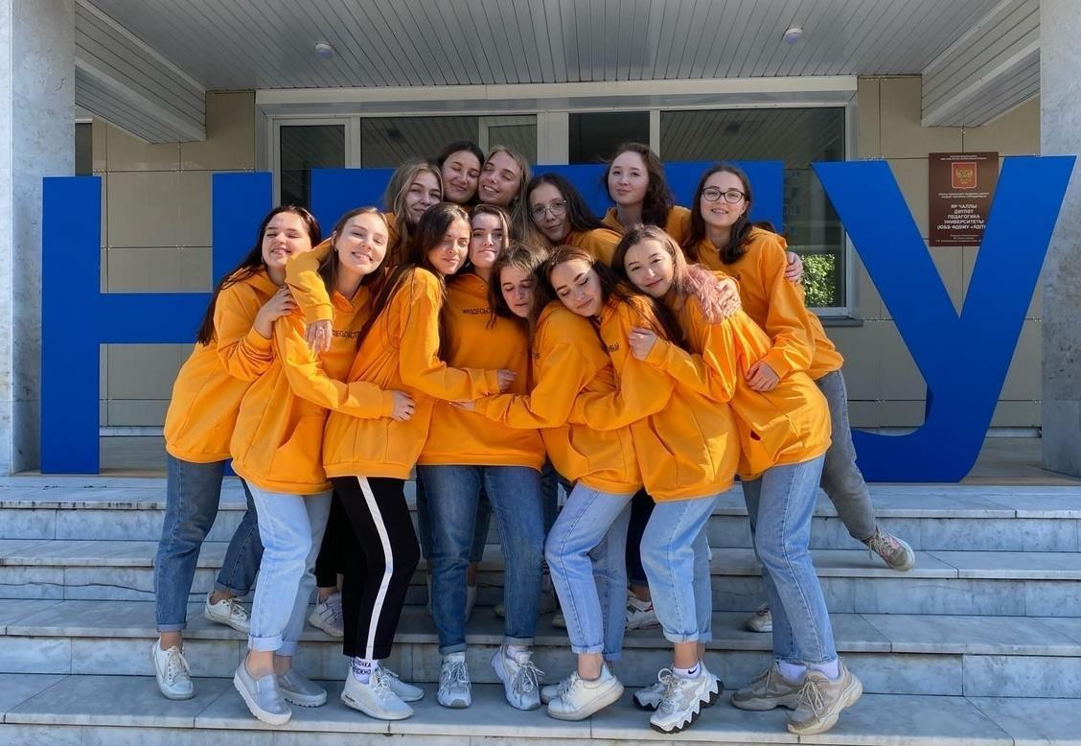
ФАКУЛЬТЕТ ПЕДАГОГИКИ И ПСИХОЛОГИИ
КАФЕДРА ПЕДАГОГИКИ им. З.Т.
ШАРАФУТДИНОВА
НАБЕРЕЖНОЧЕЛНИНСКИЙ ГОСУДАРСТВЕННЫЙ ПЕДАГОГИЧЕСКИЙ УНИВЕРСИТЕТ

Slide 2
МАРШРУТ
СОВРЕМЕННАЯ ШКОЛА – КАКАЯ ОНА?
НАПРАВЛЕНИЯ ПОДГОТОВКИ НАУКА
РАБОТА В ДЕТСКИХ ЛАГЕРЯХ ПРОЕКТЫ
WORLDSKILLS
ОБРАТНАЯ СВЯЗЬ
СТУДЕНЧЕСКАЯ ЖИЗНЬ

Slide 3
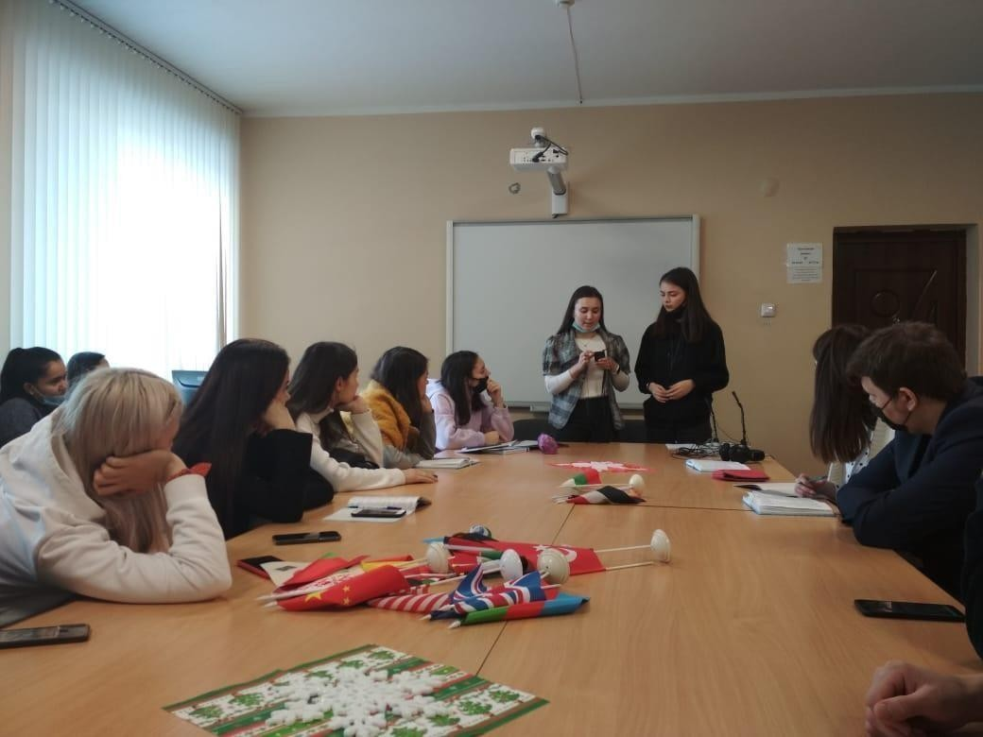
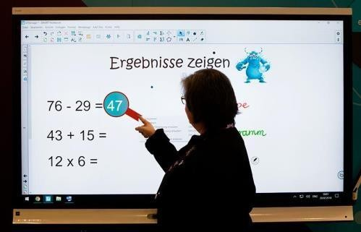
Школа будущего: новые технологии…
Современные технологии – одна из главных движущих сил, влияющих на эффективность системы образования.
Дети «поколения Z» рождаются со
смартфоном в руке, и задача школы – научить их использовать возможности интернета и гаджетов на сто процентов.
Чтобы узнать какие же
существуют новые технологии в школах кликай сюда☺
Вернуться в маршрут

Slide 4
НАПРАВЛЕНИЯ ПОДГОТОВКИ:
44.04.01 – Педагогическое образование , направленность (профиль):
Государственно – общественное
образованием
управление
Комплексная безопасность образовательной организации
44.06.01 – образование и педагогические науки,
Общая педагогика, история педагогики и образования
5.8.1. Общая педагогика, история педагогики и образования
Перейти в раздел
АБИТУРИЕНТУ НГПУ
Вернуться в маршрут

Slide 5
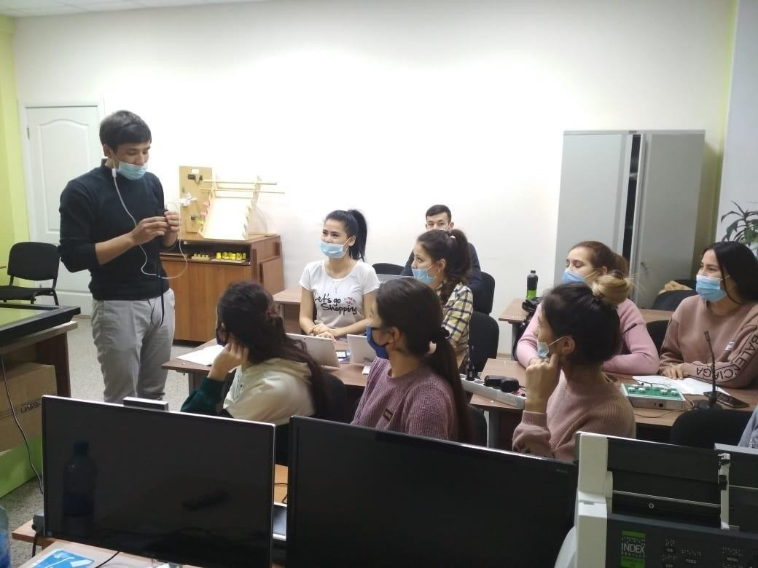
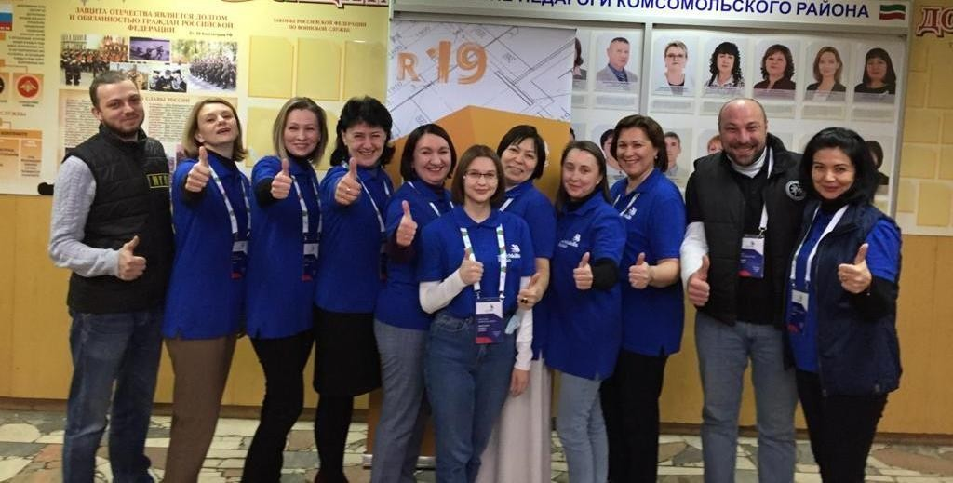
НАУКА
Кафедра осуществляет сотрудничество с вузами России и вузами других стран, например: Российский государственный педагогический университет имен и А. И. Герцена. ... РГПУ им. А.И. Герцена
Магистры участие
и аспиранты активно в
принимают конференциях,
международных
иностранными студентами –
проводимых
аспирантами, а также в олимпиадах по педагогике и конкурсе ВОРКШОП внутривузовской педагогической олимпиады.
Вернуться в маршрут

Slide 6
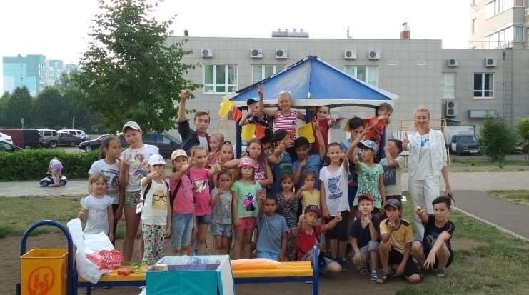
РАБОТА В ДЕТСКИХ ЛАГЕРЯХ
Наши студенты совместно с
преподавателями мастер-классы, мероприятия в
проводят занятия, детских лагерях.
оздоровительный
Оздоровительный комплекс
«Саулык» Челны, лагеря
г. Набережные оздоровительные
компании
«ТатНефть», IT-лагерь INNOCAMP в Иннополисе, а также международный детский центр «Артек» и
образовательный
центр
- являются
«Сириус» местами практики
студентами.
прохождения
нашими
Вернуться в маршрут

Slide 7
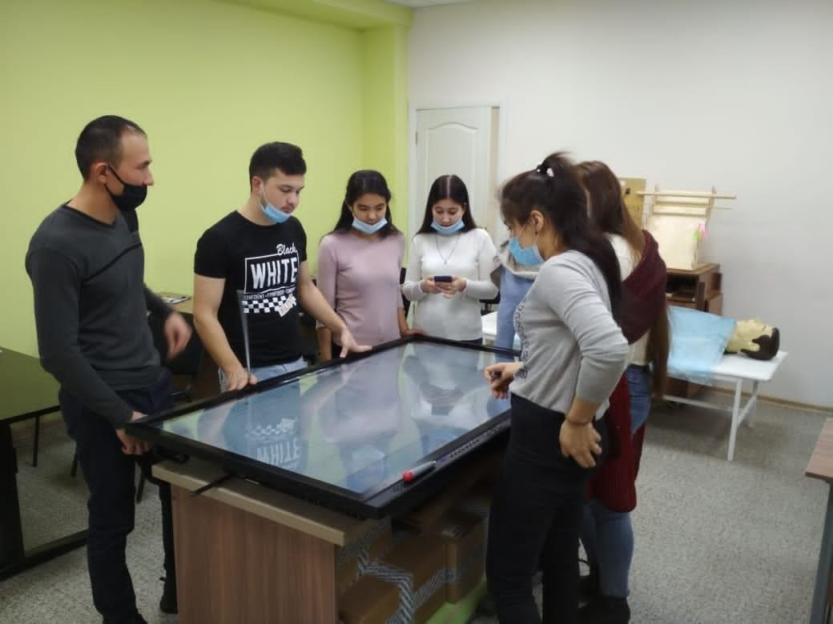
ПРОЕКТЫ
Студенты совместно с преподавателями кафедры принимают участие в научно - исследовательской лаборатории при НГПУ -
«Лаборатория комплексных исследований».
Лаборатория оснащена сенсорной панелью, сенсорным столом, программой НПФ «Амалтея» (комфорт ЛОГО, нейрокурс, тонус). Эти оборудования используются при изучении
дисциплин «Психолого-педагогический
практикум», «Теория воспитания»,
«Теория обучения».
Преподаватели - Гумерова М.М., Сафина А.М. и др.
Для взаимодействия с «Лабораторией Комплексных исследований»
закладывается проведение диагностической и экспериментальной работы с обучающимися начальных
классов по выявлению особенностей организации учебной деятельности на уроках.
Вернуться в маршрут

Slide 8
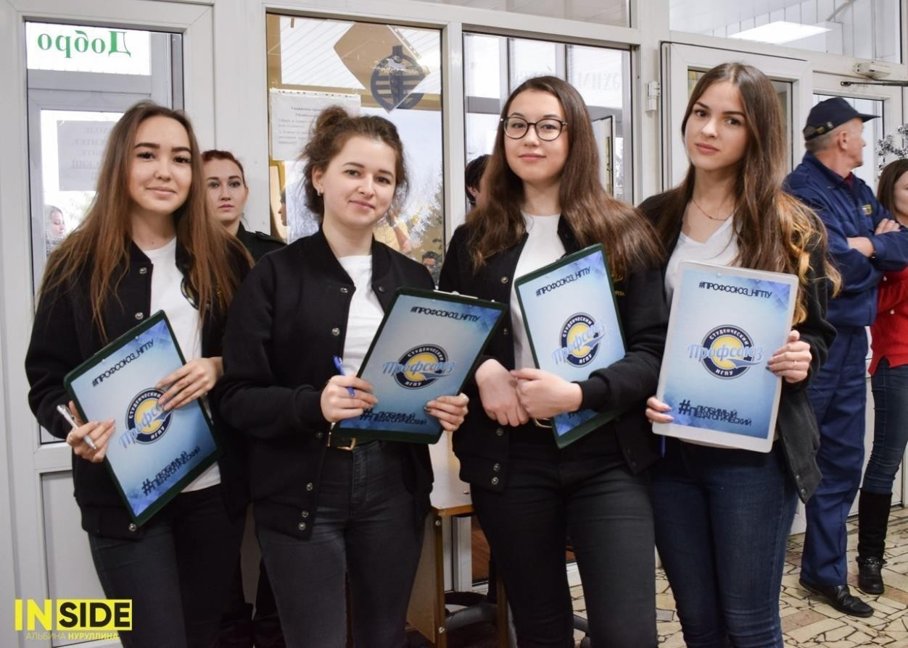
WORLDSKILLS
Студенты нашей кафедры являются призерами, а преподаватели - экспертами чемпионатов WorldSkills.
WorldSkills – международное общественное движение, конкурс профессионального мастерства.
Кафедра реализует проект «SkillTrain» направленный на развитие навыков будущих педагогов и подготовку студентов к чемпионатам WS.
РЕГИОНАЛЬНЫЙ
Узнать больше о движении WorldSkills
ЧЕМПИОНАТ "МОЛОДЫЕ ПРОФЕССИОНАЛЫ" (WORLDSKILLS RUSSIA)
Вернуться в маршрут

Slide 9
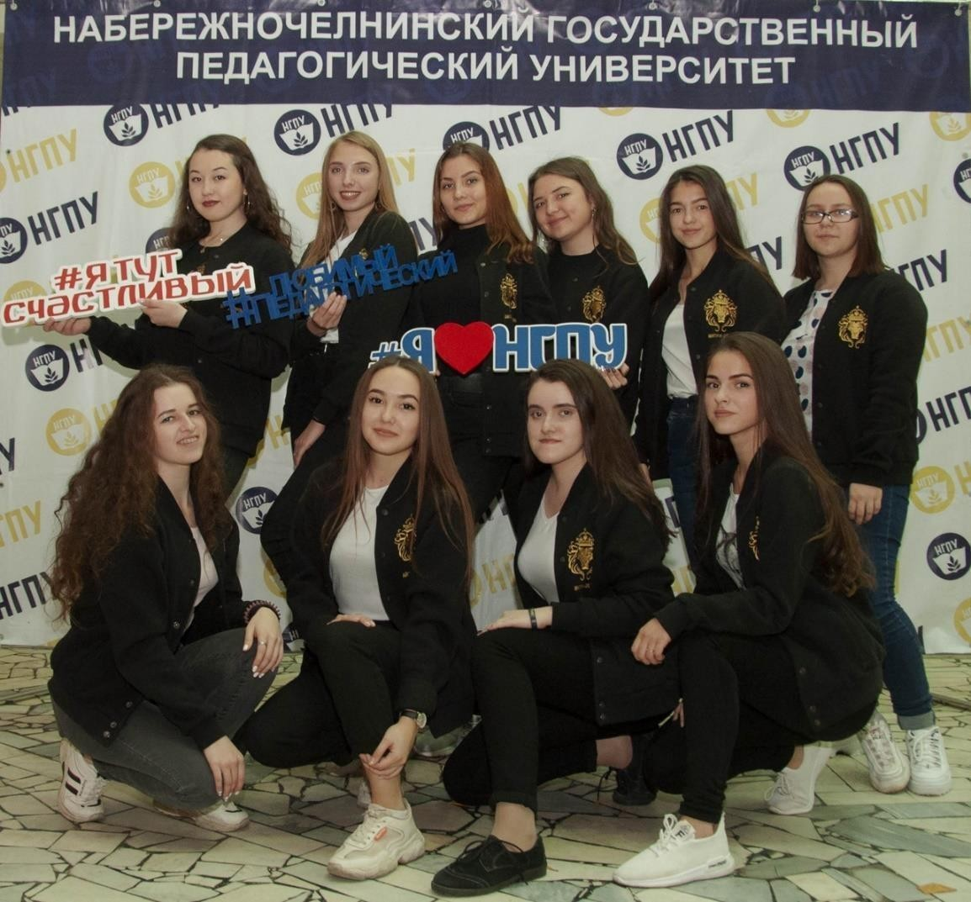
СТУДЕНЧЕСКАЯ ЖИЗНЬ
ШКОЛА
АКТИВА -
ежегодное визитная
СТУДЕНЧЕСКОГО
мероприятие и карточка факультета
педагогики и психологии.
Программа обучающих
тренингов,
школы: комплекс
мастер-классов и направленных на
развитие лидерского потенциала, на сплочение коллектива, формирование и усиление
общего развитие каждого
командного духа,
ответственности участника в решении
общих задач.
Подробнее о
студенческой жизни
Вернуться в маршрут

Slide 10
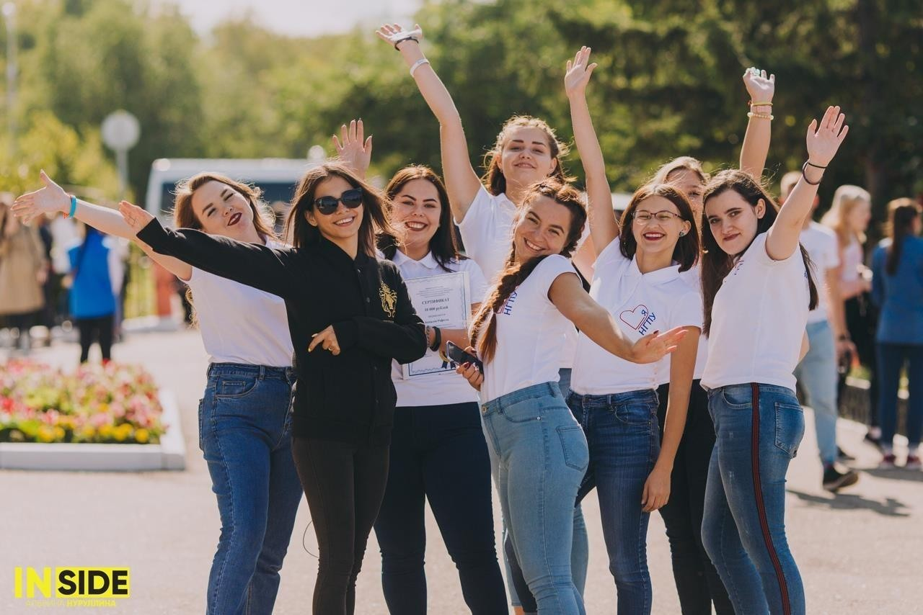
ОБРАТНАЯ СВЯЗЬ
Почта кафедры для обратной
связи:
pedagogikaztsh307@mail.ru
Будем рады обратной связи!
По всем вопросам пишите нам на почту☺
Перейти на сайт
Вернуться в маршрут

